Slide 1

ÖBÇ
Konu: Sql'in temel amacı nedir?
Gerçekleştiriyordu: Тулепбек Сержан Grup: ААЖ-114 Kontrol ettim: Аманов Ануарбек

Slide 2

Sql'in temel amacı nedir?
Sql'in (Yapılandırılmış Sorgu Dili) temel amacı, ilişkisel veritabanlarındaki verilere erişimin sağlanması, bunların yönetilmesi ve çeşitli veri işlemleri ve sorgularının gerçekleştirilmesidir. SQL, ilişkisel veritabanlarıyla etkileşimde bulunmanın standartlaştırılmış bir yolunu sunar ve çeşitli yetenekler sunar.

Slide 3

Veri ekleme (INSERT):
SQL, veritabanı tablolarına yeni veri kayıtları (satırları) eklemenizi sağlar.

Slide 4
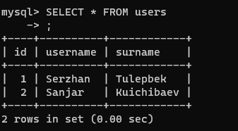
Veri sorgusu (SELECT)
SQL, SELECT deyimini kullanarak veritabanından veri almanızı sağlar. Bu, kullanıcıların analiz, raporlama ve diğer amaçlar için ihtiyaç duydukları bilgileri almasını sağlar.

Slide 5
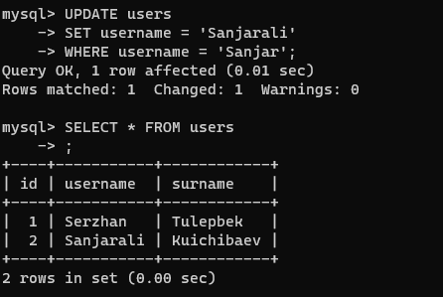
Verileri değiştirme (UPDATE):
SQL, tablolardaki mevcut verileri güncellemenizi sağlar. Bu, belirli sütunlardaki değerleri değiştirmeyi veya tüm kayıtları güncellemeyi içerebilir.

Slide 6
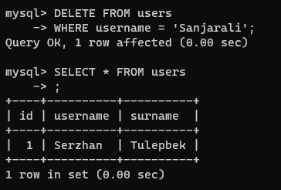
Verileri silme (DELETE):
SQL, veritabanı tablosundaki kayıtları silmenize olanak tanır; bu, eski veya gereksiz verileri silmek için yararlı olabilir.

Slide 7
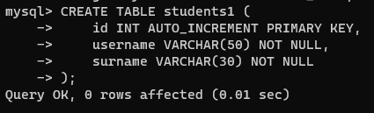
Управление структурой базы данный (DDL - Veri Tanımlama Dili):
SQL, tablolar, dizinler, anahtarlar ve diğer veritabanı nesneleri oluşturmak, değiştirmek ve silmek için komutlar sağlar. Buna CREATE, ALTER ve DROP ifadeleri dahildir.
CREATE komutunu kullanıyoruz :

Slide 8
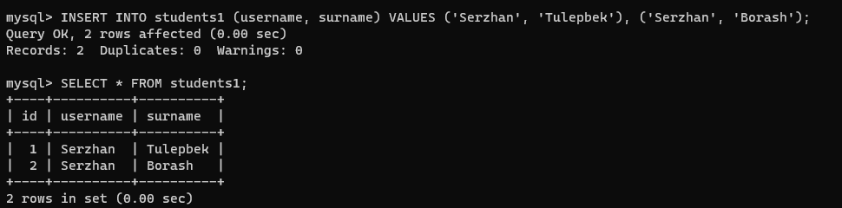
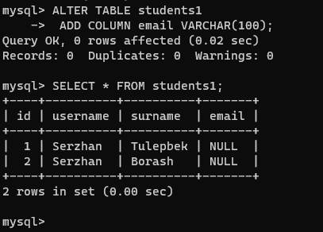
ALTER :

Slide 9
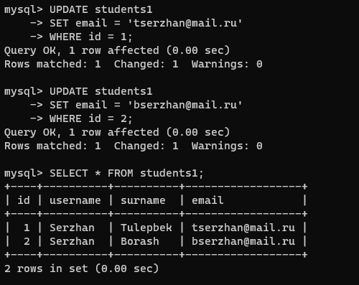

Slide 10
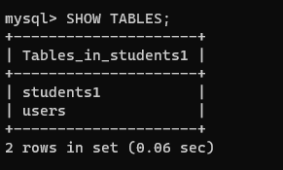
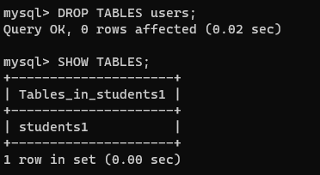
DROP:
Veritabanındaki tüm tablolar:

Slide 11

Dizin oluşturma:
Dizinler, sorguların yürütülmesini hızlandırmak için kullanılır. Örneğin, 'students2' tablosunun 'surname' sütununda bir dizin oluşturmak için:

Slide 12
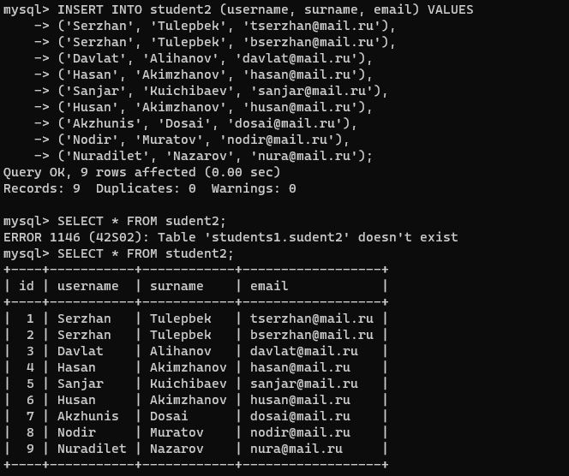

Slide 13
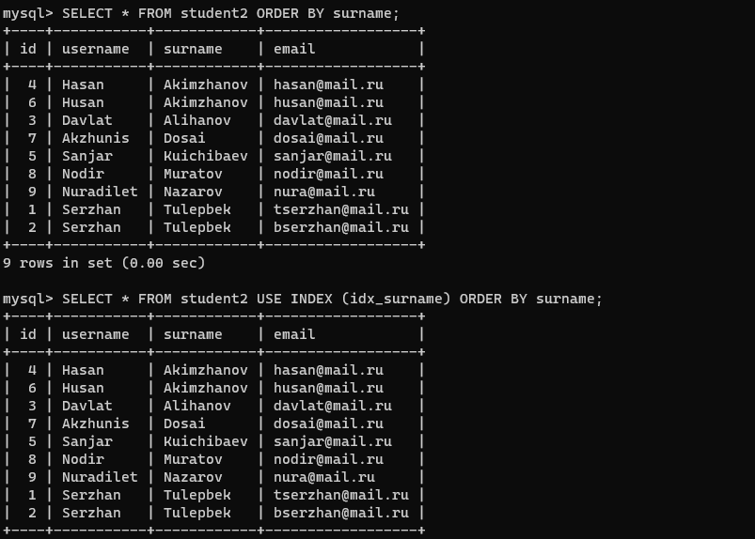
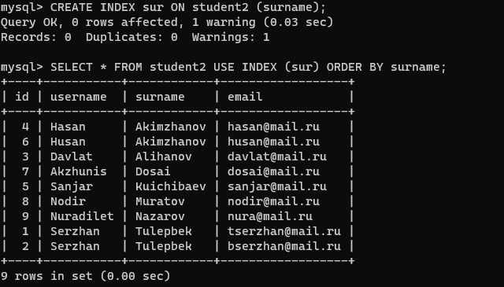
Dizinsiz sorgu
Dizin içeren sorgu

Slide 14
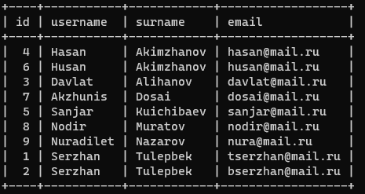
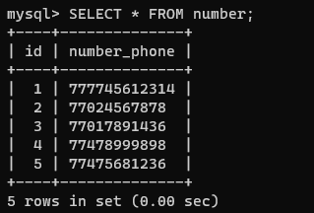
Tabloların birleştirilmesi (BİRLEŞTİR):
SQL, karmaşık sorgulara ve veri analizine olanak tanıyan anahtar alanlara dayalı olarak farklı tablolardaki verileri birleştirmenize olanak tanır.

Slide 15
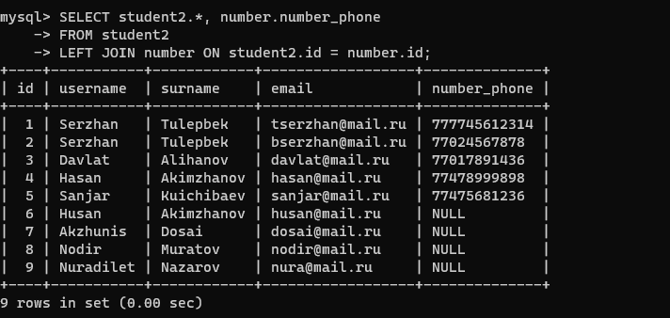

Slide 16
İlginiz için teşekkürler

